Slide 1

第16章 PHP与XML
本章介绍PHP中XML的使用，XML弥补了PHP与HTML嵌套的不足之处，使网页更加生动。本章会介绍什么是XML，并介绍网页为什么越来越流行使用XML。了解这些基础应用后，会介绍XML文档的一些构成，并学习如何用PHP解析XML文档，这里也会了解一个很重要的概念：DOM。

Slide 2
16.1 XML快速入门
通过本节的学习，读者可以知道XML是什么，XML可以用来做什么，XML有哪些特点，XML与HTML、SGML相同之处是什么，不同之处有哪些。如何使用XML开发PHP程序。

Slide 3
16.1.1 什么是XML
XML是可扩展标记语言，即eXensible Markup Language。是由万维网开发的，主要的目的是为了添补HTML语言的不足。最早，Web是用来发布文档的一个工具，可是今天的Web，已是用户不能离开的一种交互式的媒体。因为Web可以是电影院，也可以是电视机，也可以是商店。
使用XML进行交换信息的好处如下。
使用人的语言而不是计算机语言。XML便于阅读且也容易理解，即使是初学者亦如此，且与HTML编码相比并不难。
与Java 完全兼容，且完全可以移植。在任何平台上可以处理XML的任何应用程序都可以使用你的信息。
可扩展。创建读者自己的标记或使用其他人创建的标记。
XML可以用于交互式页面的开发，并且使用XML创建电子商务应用程序更加直观。使用XML存储数据一次，可以根据使用XSL/XALT处理器的样式表来处理，可以在不同的浏览器或设备中显示这此数据。
XML提供的访问信息的标准方法，可以使各种类型的应用程序和设备更加容易使用、方便的存储、传送和显示数据。
XML的可移植性、可重复使用的格式表达使元数据更加容易。

Slide 4
16.1.2 XML与HTML之间的关系和区别
XML不是要替换HTML；实际上XML可以视作对HTML的补充。XML和HTML的目标不同：HTML的设计目标是显示数据并集中于数据外观，而XML的设计目标是描述数据并集中于数据的内容。XML与HTML相似，XML不进行任何操作。虽然XML标记可用于描述订单之类的项的结构，但它不包含可用于发送或处理该订单以及确保按该订单交货的任何代码。读者必须编写代码来实现对XML格式的数据执行这些操作。XML与HTML不同，XML标记由架构或文档的作者定义，并且是无限制的。HTML 标记则是预定义的；HTML作者只能使用当前HTML标准所支持的标记。
HTML实际上是一种置标语言，是用来对文档的显示格式进行标记。在互联网中，HTML应用广泛，各种基于HTML的技术已经是非常的成熟，还有许多强大的浏览器对其进行支持。那为什么还要推出XML呢？是因为在国际互联网的发展中，HTML不能满足用户的需求。HTML是把结构和显示混在一起的，无法对数据内容进行描述，而这一点却是数据检索、电子商务所不可缺少的一部分。HTML对数据表现的描述能力不是非常的到位，如HTML是不可以描述矢量图形、科学符号等对象，现今，只通过图像来表现这些对象。由于HTML语言给浏览器太大的解释的灵活性，使得Web页面的设计和显示发生比较多的冲突。对于数据的交换方面HTML不太实用。

Slide 5
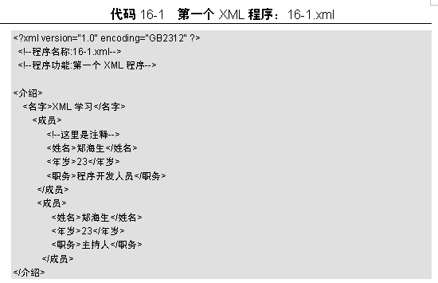
16.1.3 建立一个简单的XML文件
前面介绍了XML语言，读者也了解到了XML的优点和功能，那么XML是如何使用呢？下面就建立一个简单的XML文件，代码如代码16-1所示。

Slide 6
16.2 深入XML文档
前面介绍了XML是什么？本节主要为读者介绍XML是如何使用的，包括如下所示的内容。
XML声明。
元素的概念。
标记和属性。
Valid XML。
Well-formed XML。
文件类型定义。

Slide 7
16.2.1 XML声明
XML声明通常在XML文档的第一行出现。XML声明不是必选项，但是如果使用XML声明，必须在文档的第一行，前面不得包含任何其他内容或空白。文档映射中的XML声明包含下列内容，版本号和编码声明。
<?xml version="1.0" encoding="UTF-8"?>
这是必选项。尽管以后的XML版本可能会更改该数字，但是“1.0”是当前的版本。这是可选项。如果使用编码声明，必须紧接在XML声明的版本信息之后，并且必须包含代表现有字符编码的值。

Slide 8
16.2.2 元素的概念及标记和属性
在XML中可以出现诸如处理指令、注释、根元素、子元素和属性等对象。
1. 处理指令:处理指令用来给XML解析器提供信息，使其能够解释文档内容，以“<?”为起始标识，“？>”为结束标记。例如：
<?xml version="1.0" encoding="ISO-8859-1"?>
2. 注释:在XML中注释语句使用的标识为“<!--”和“→”，其可以出现在XML元素中的任何地方，但是不可嵌套。
<!--e Name:myXml.xml→
注意：XML中的空白将被保留。在XML文档中，空白部分不会被解析器自动删除。
3. 根元素和子元素:如果一个元素从文件头的序言部分之后一直应用到文件尾，包含了文件中所有的数据信息，则称之为根元素。XML元素是可以嵌套的，嵌套在其他元素中的元素被称为子元素。例如：
<note>
4. 属性:在XML中，属性用于给元素提供更多更详细的说明信息，其必须出现起始标记中。其以名称和值对的形式出现，属性名称不能重复，名称与取值之间用等号“=”分割，并用引号把取值标注起来，例如以下代码。
<from home=”shanxi”>zhang</from>

Slide 9
16.2.3 DTD的使用
DTD文档的全称：Document Type Definition。是一套关于标记符的语法规则。它是XML1.0版规格得一部分，是XML文件的验证机制，属于XML文件组成的一部分。
DTD是一种保证XML文档格式正确的有效方法，可以通过比较XML文档和DTD文件来看文档是否符合规范，元素和标签使用是否正确。一个DTD文档包含有：元素的定义规则、元素间关系的定义规则、元素可使用的属性，可使用的实体或符号规则。
XML文件提供的应用程序是一个数据交换的格式，DTD就是让XML文件能够成为数据交换的标准，因为不同的公司只需定义好标准的DTD文档。各公司都能够依照DTD建立XML文件，并且进行验证。这样就可以轻易的建立标准和交换数据，因此可以满足了网络共享和数据交互。DTD文件是一个ASCII的文本文件，后缀名为.dtd。

Slide 10
16.3 用PHP函数处理XML文档
作为一个不同平台之间通信的通用语言，XML正在被越来越多的好受者的使用。一些程序员甚至叫XML“新的互联网革命”。XML有时用来作为数据库存放文档，但是数据存储永远不是它主要的用途。它是为了用通用的格式从一个系统传递信息到另一个系统中而开发的。
XML是一种标记语言。真实的数据在结构中包含的，用文档的元素来标记。通常，信息需要被转换成另外一种格式。在本节中，我们的重点是使用PHP来读取并传输XML文档，然后使用XML作为与远程服务通信的协议。提供所有的使用XML的技术已经超过了本书的范围。
读者在阅读完本节后，需要学会如下的内容：
建立和释放XML解析器。
建立元素事件处理函数。
建立字符数据处理函数。
开始解析一个XML文档。
其他事件处理函数的建立。
如何实现从XML文件中读取新闻列表。

Slide 11
16.3.1 建立XML解析器
用PHP来解析XML文档，非常适合于服务器端的应用。PHP解析XML文档的工作原理很简单。首先建立一个解析器，它是所有工作的核心。解析器将分析XML文档，并在各种事件发生时通知对应的处理函数进行处理。函数xml_parser_create()和xml_parser_create_ns()用于建立一个XML解析器，并返回可被其他XML函数使用的资源句柄。函数的格式如下所示。
resource xml_parser_create([string $encoding])
resource xml_parser_create_ns([string $encoding[,string $seperator]])
在PHP4中用于指定要被解析的XML输入的数字编码方式的参数是“$encoding”，并且此参数是可选的。从PHP5开始，可以自动侦测输入的XML的编码，因此可选参数“$encoding”仅用于指定解析后输出数据的编码。解析器支持的编码有“ISO-8859-1”、“UTF-8”和“US-ASCII”。

Slide 12
16.3.2 建立元素事件处理函数
前面介绍了建立XML解析器，接下来介绍如何设置XML解析器。在使用XML解析器之前，需要先进行了解。比如，默认情况下XML文档中的空白字符是有意义的，解析器也会对其进行处理。在XML文档中的空白中，如制表符等仅是用于控制XML文档内容的缩进格式，使之容易阅读。如果也把这些空白符作为元素的内容，就会导至一些不可想象的错误，所以需要忽略这些空白符。还有就是元素处理函数可能会出现元素名称大小的问题。为了调整XML解析器的运行过程序，可以通过“xml_parser_set_option()”函数来设置，此函数的代码格式如下所示。
bool xml_parser_set_option(resource $parser,int $option,mixed $value)

Slide 13
16.3.3 开始解析一个XML文档
PHP用Expat这种XML工具包，通过C语言来解析XML。这个工具包的函数集同Perl XML解析所采用的函数集是一样的，此外，这种工具包还是事件驱动型的解析器。也就是说，Expat把每个XML标签或者新一行代码当作事件的起始，而事件就是函数的触发器。Expat的安装非常简单。用PHP解析XML的基本任务是这样的：首先，创建XML解析器的一个实例。接着，定义处理触发事件的函数，比如开始或者结束标签等。随后，定义实际意义的数据处理程序。最后，打开XML文件，读取文件数据并解析数据。之后关闭文件释放XML解析器。
Expat不对XML进行检验。这意味着只要XML文件格式正确。所有的元素嵌套得当、开始和关闭标签没有任何错误，此时XML就会被解析。Expat把XML标签全部转换为大写字母。如果你的脚本在标签名和其他内容上大小写字母混用可就要小心了，这样会产生不可想象的错误。

Slide 14
16.4 使用DOM库处理XML文档
DOM是Document Object Model文档对象模型的缩写。根据W3C DOM规范，DOM是一种与浏览器、平台、语言无关的接口，使得你可以访问页面其他的标准组件。简单理解，DOM解决了Netscape的Javascript和Microsoft的Jscript之间的冲突，给予web设计师和开发者一个标准的方法，让访问站点中的数据、脚本和表现层对像。
DOM是以层次结构组织的节点或信息片断的集合。这个层次结构允许开发人员在树中导航寻找特定信息。分析该结构通常需要加载整个文档和构造层次结构，然后才能做任何工作。由于它是基于信息层次的，因而DOM被认为是基于树或基于对象的。对于特别大的文档，解析和加载整个文档可能很慢且很耗资源，因此使用其他手段来处理这样的数据会更好。这些基于事件的模型，比如Simple API for XML（SAX），适用于处理数据流，即随着数据的流动而依次处理数据。基于事件的API消除了在内存中构造树的需要，但是却不允许开发人员实际更改原始文档中的数据。

Slide 15
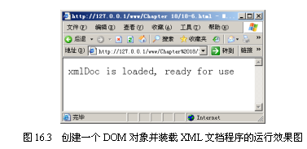
16.4.1 创建一个DOM对象并装载XML文档
本节将要为读者介绍如何创建一个DOM对像，并装载XML文档。DOM是XML的一种解析器，通过DOM解析器所创建的对象，然后把XML文档装载到此解析器中，方便读者的使用。现以实例来介绍如何创建DOM对象并装载XML文档。

Slide 16
16.4.2 取得节点
XML文档中的每个成分都是一个节点。下面介绍如何使用DOM来获取XML文档中结点的内容，并对不同的浏览器进行了详细的介绍。关于结点的操作设计如下面所示。
childNodes属性：返回一个节点的所有结点元素，但是只是第一级，嵌套的将不会计算在内。
getElementsByTagName：返回一个节点列表数组，因而就会有一个“length”属性。
下面介绍“nodeType”属性。它将会返回节点类型包括元素节点，比如“div”、“p”、“ul”这些标签；属性节点；文本节点，比如一些描述性的内容。“nodeValue”属性将返回或者设置文本节点值。“firstChild”和“lastChild”属性，将分别返回首个和最后一个节点。下面进入具体的实践“childNodes”是一个比较麻烦的属性，先举个例子来介绍，代码如下所示。
<div id="father">
<div id="son1"></div>
<div id="son2">
<div id="grandson1"></div>
<div id="grandson2"></div>
</div>
<div id="son3"></div>
</div>

Slide 17
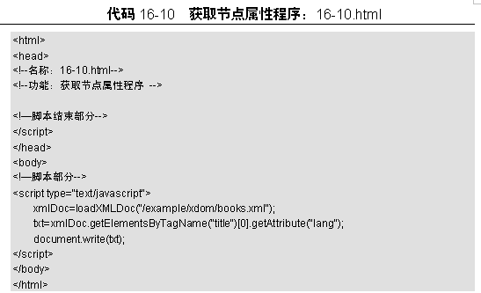
16.4.3 取得节点属性
本节介绍如何获取节点属性，在上节中，介绍了如何获取节点，读者理解了上节后，实现此节获取节点属性其实是非常简单了。只要在上面实例中，在获取节点的代码行中加入一个属性，就可以实现节点属性的获取。获取节点属性的代码如下所示。
txt=xmlDoc.getElementsByTagName("title")[0].getAttribute("lang");
document.write(txt);
下面就以实例来为介绍如何获取节点属性的。程序如代码16-10所示。

Slide 18
16.5 小结
通过本章节的学习，读者需要掌握以下内容：
XML是什么。
如何创建XML文档。
用PHP函数处理XML文档。
使用DOM库处理XML文档。
其中需要重点学习的内容就是使用PHP函数处理XML文档，这是在做程序开发时常会使用到的技术。

